Slide 1
JAVA基础架构选型
汤波成

Slide 2
主要内容
架构演进
微服务架构
容器技术

Slide 3
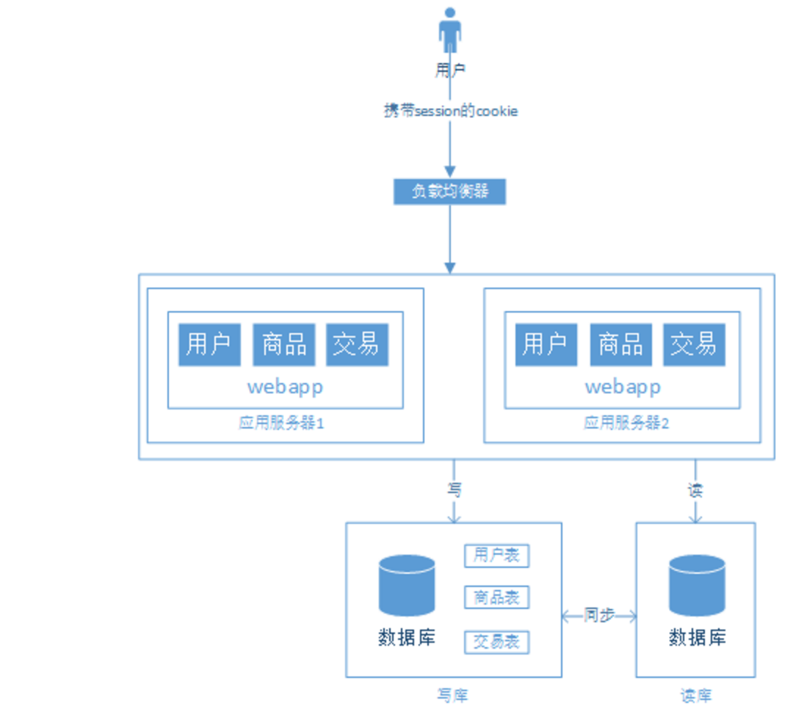
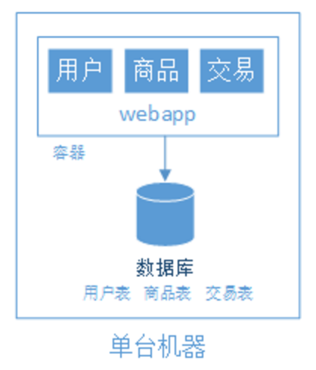
架构演进

Slide 4
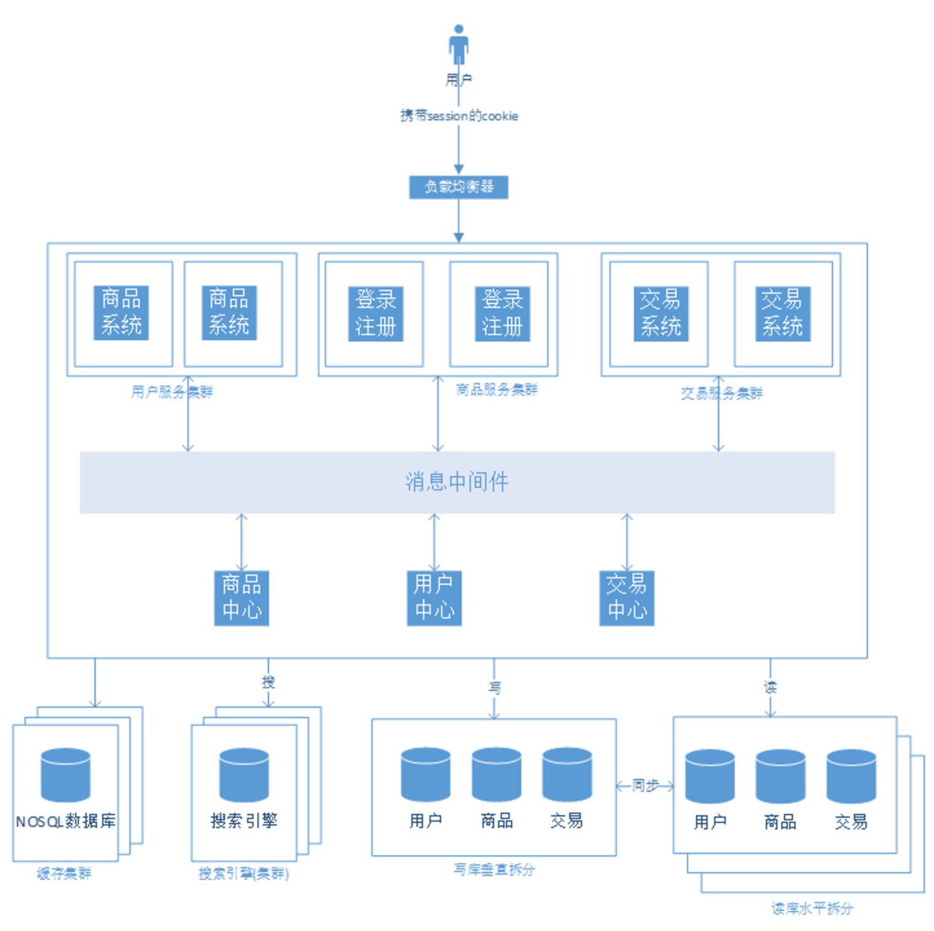
架构演进

Slide 5
架构演进
应用服务器扩展
【垂直】按业务维度将一个应用拆分为多个应用
【水平】分布式应用集群
数据库扩展(Sharding)
【垂直】按业务维度将数据库拆分为多个数据库
【水平】一张表拆成多个表分散在不同数据库中。
NoSQL、缓存、消息队列、全文搜索、分布式存储
NoSQL(键值型，文档型，列簇型，图型)
ElasticSearch，Solr，Sphinx
Kafka,RabbitMQ,RocketMQ
HDFS，FastDFS

Slide 6
什么是微服务？
微服务架构是一种架构模式，它提倡将单一应用程序划分成一组小的服务，服务之间互相协调、互相配合，为用户提供最终价值。每个服务运行在其独立的进程中，服务与服务间采用轻量级的通信机制互相沟通（通常是基于HTTP协议的RESTful API）。每个服务都围绕着、具体业务进行构建，并且能够被独立的部署到生产环境、类生产环境等。另外，应当尽量避免统一的、集中式的服务管理机制，对具体的一个服务而言，应根据业务上下文，选择合适的语言、工具对其进行构建。
特点
小, 且专注于做⼀件事情
轻量级的通信机制
松耦合、独立部署

Slide 7
单体应用与微服务对比
订单服务
商品服务
仓储模块
订单模块
单体应用拆分
行政模块
商品模块
Docker容器
Docker容器
ERP系统
Server
Server
单体应用
微服务

Slide 8
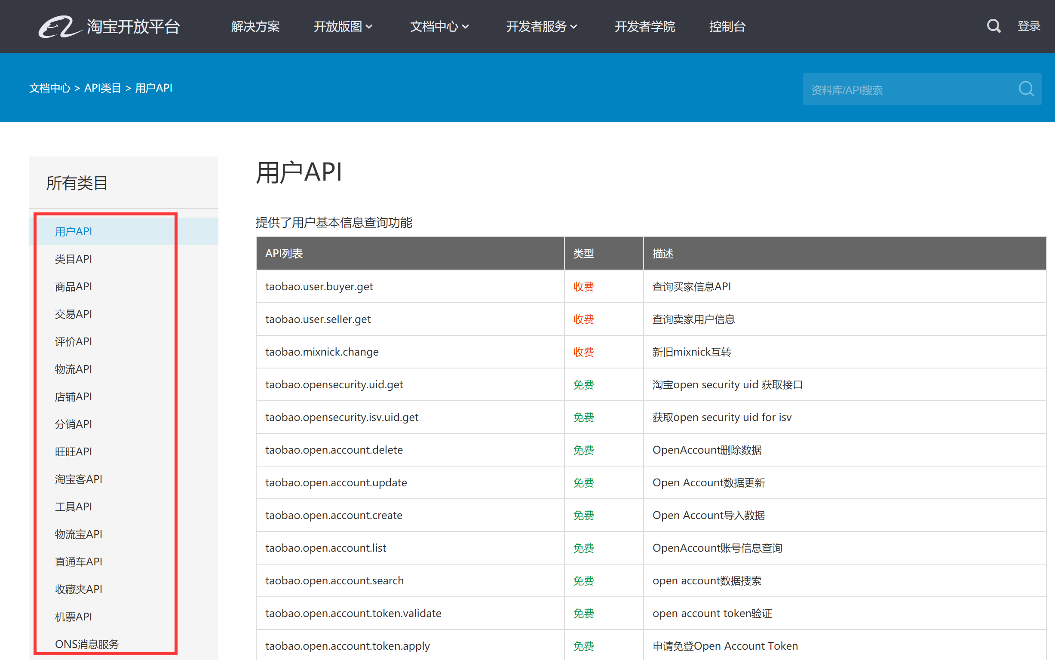
淘宝开放平台为独立软件开发者(ISV)提供各类服务

Slide 9
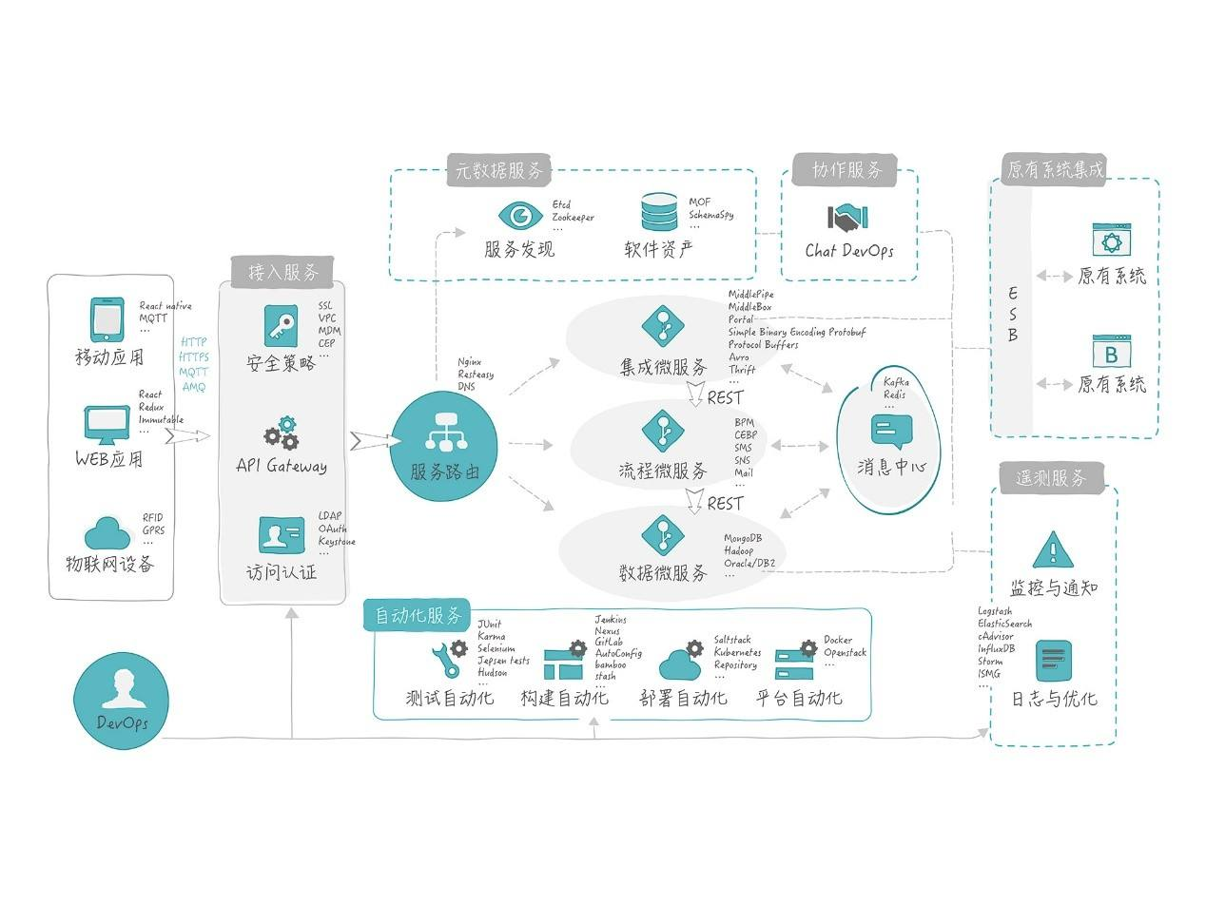

Slide 10
微服务要解决的问题
服务注册、发现
负载均衡
服务网关
服务容错、降级
分布式配置管理
服务碎片化，部署和运维的问题

Slide 11
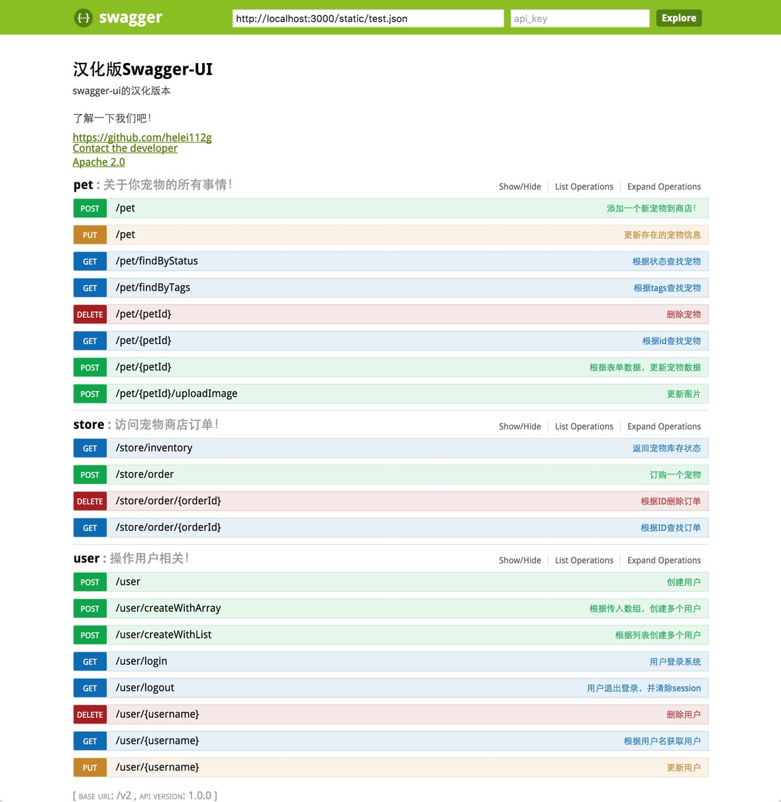
服务文档 Swagger
接口参数说明
接口在线测试
生成客户端调用代理

Slide 12
Spring Boot介绍
Java EE
Spring
代表：Servlet, EJB, JMS, JSF, JDBC/JPA
特点：臃肿，复杂，学术化
代表：Spring,Spring MVC,Spring Boot
特点：简单高效，生态庞大
Spring Boot
大量中间件轻松整合
配置简单
部署简单
有了Spring Boot，再也不害怕JAVA了
ASP.NET程序员

Slide 13
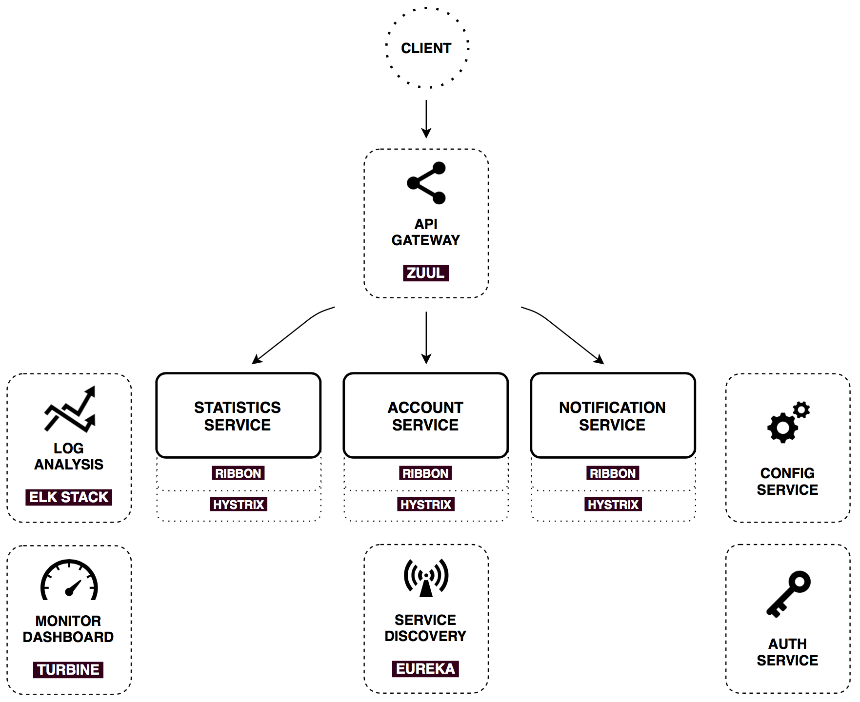
Spring Cloud介绍
【Eureka】服务注册发现
【Zuul】 服务网关
【Ribbon】客户端负载均衡
【Feign】HTTP调用代理，简化调用
【Hystrix】服务熔断、降级
【Config】分布式配置中心，可使用Git版本控制配置

Slide 14
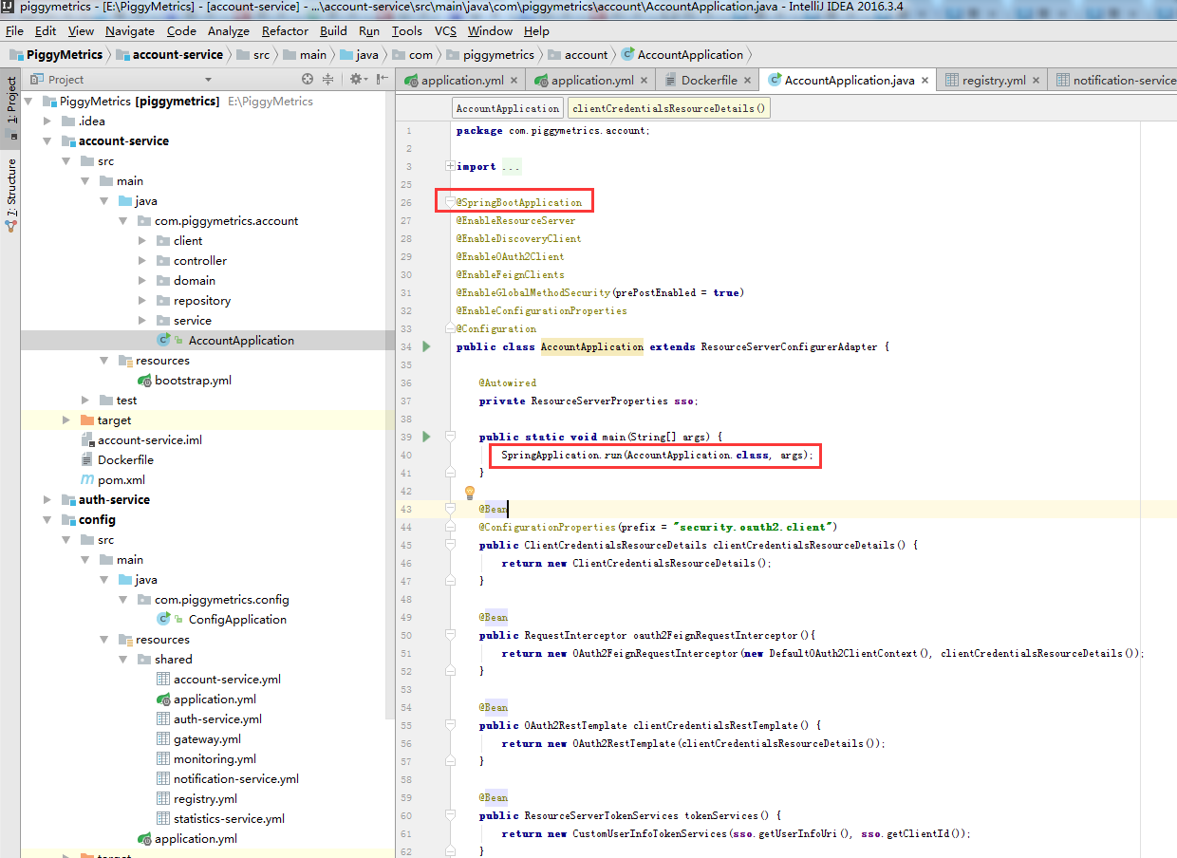

Slide 15
统一身份认证
思考：去银行办理银行卡，银行怎么确定我们的身份？
三个角色：公民 + 公安局 + 银行

Slide 16

数据访问之ORM框架
JAVA世界里有主要有两大ORM，Hibernate和Mybatis
Hibernate适合中小型网站，业务简单，吞吐不高的项目，SQL调优的空间很小
Mybatis轻量级ORM,可配置SQL语句，SQL可优化
结论：赛酷比管理类系统发展业务复杂，对性能要求高的场景，使用Mybatis

Slide 17
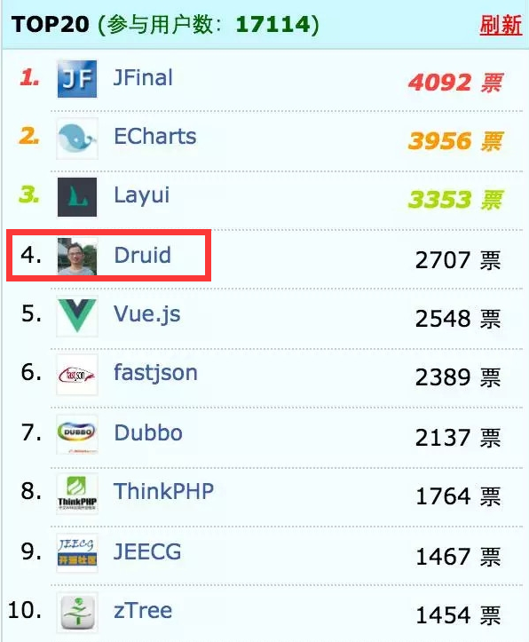
数据访问之连接池
为了提高对数据库操作的性能，应用程序重复使用一个现有的数据库连接，而不是再重新建立一个
阿里巴巴Druid在国内成了事实上的标配！
Druid特性
高效、功能强大、可扩展性好
可监控

Slide 18
数据访问之数据库分片(Sharding)
360 Atlas,只支持单库多表，用户群体小，社区规模小
基于阿里Cobar的Mycat，国内数据库分片技术的标准,社区最活跃
MyCat

Slide 19
分布式缓存
第一代：Memcached
运行稳定
键值大小有限制
第二代：Redis
功能多样，数据类型多（字符串，哈希，列表，集合，有序集合）,复制高可用
提供大量命令便于数据处理
可选非易失性存储，缩短缓存预热时间
第三代：Apache Ignite
平台级，功能强大且复杂，不仅仅是缓存，更提供SQL功能，有数据库缓存能力，专注于内存计算，与Spark类似，但专注于OLTP/OLAP混合型场景。

Slide 20
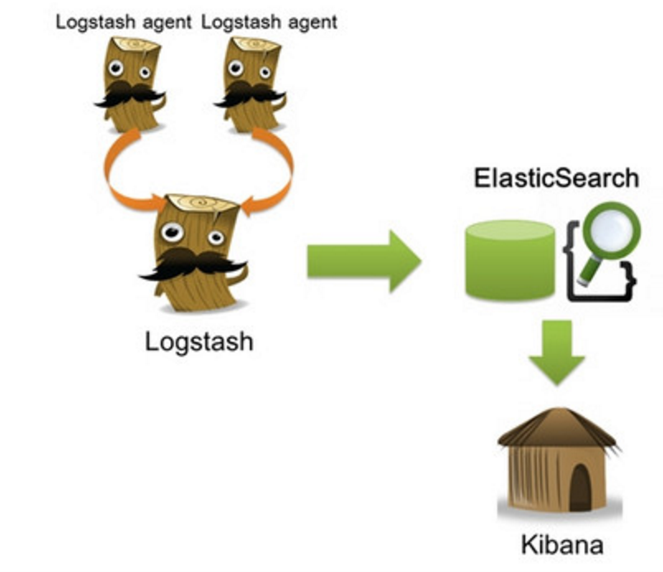
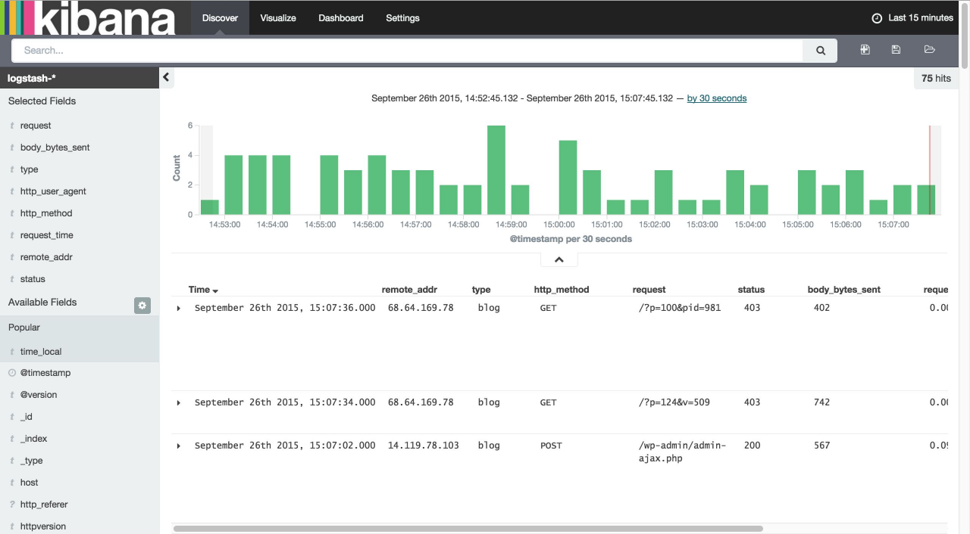
日志分析平台
ELK由Elasticsearch、Logstash和Kibana三部分组件组成

Slide 21
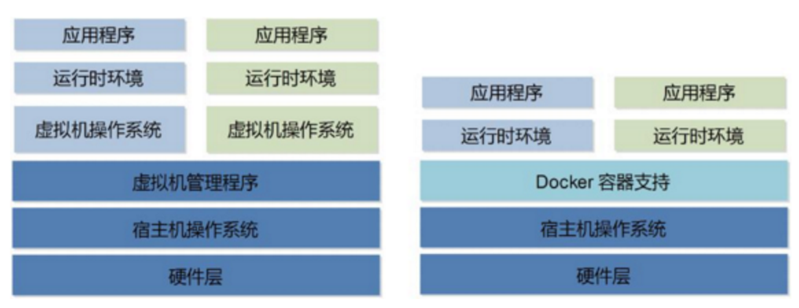
容器技术
是一种新型虚拟化技术，旨在提供轻量，高效，易扩展的虚拟机技术

Slide 22
Docker容器
文件系统隔离，运行在完全独立的根文件系统里
网络隔离，拥有自己的虚拟接口和网络地址
资源隔离，CPU,内存，IO等

Slide 23
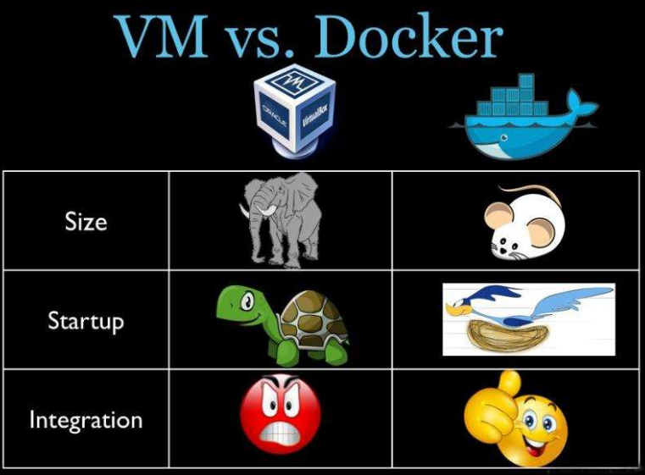
Docker相比虚拟机的优势
启动速度极快，秒级启动，虚拟机无法做到
资源利用率极高，少了虚拟机OS这一层
轻量、动态扩展，在遇到高峰流量时，通过docker可以快速增加部署

Slide 24
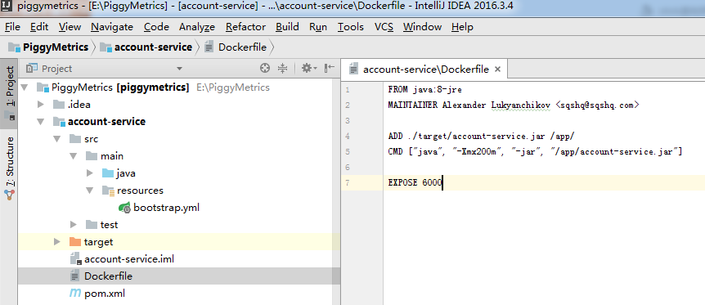

Slide 25
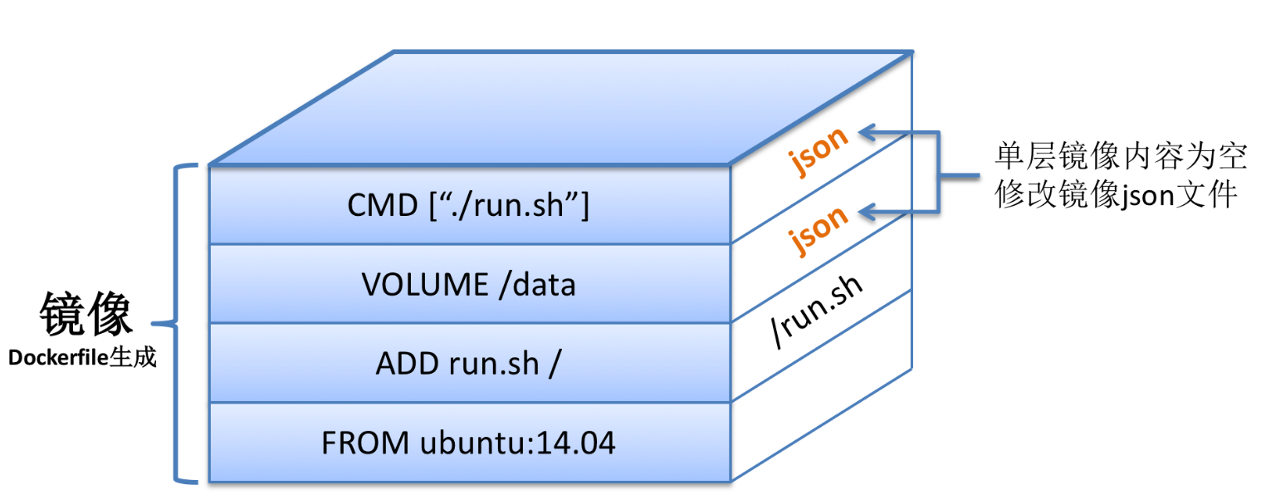
Docker镜像
Docker采用分层镜像复用(共享)设计，极大节省磁盘空间

Slide 26
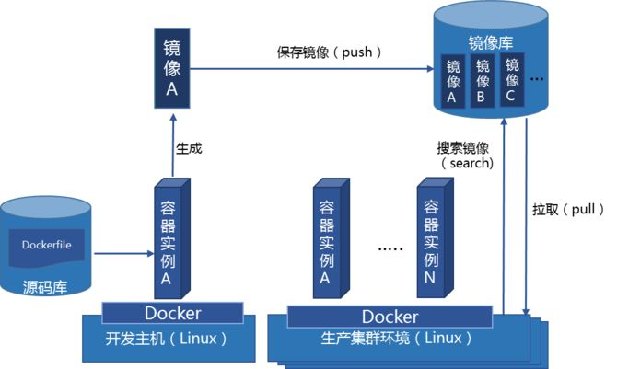
Docker开发部署流程

Slide 27
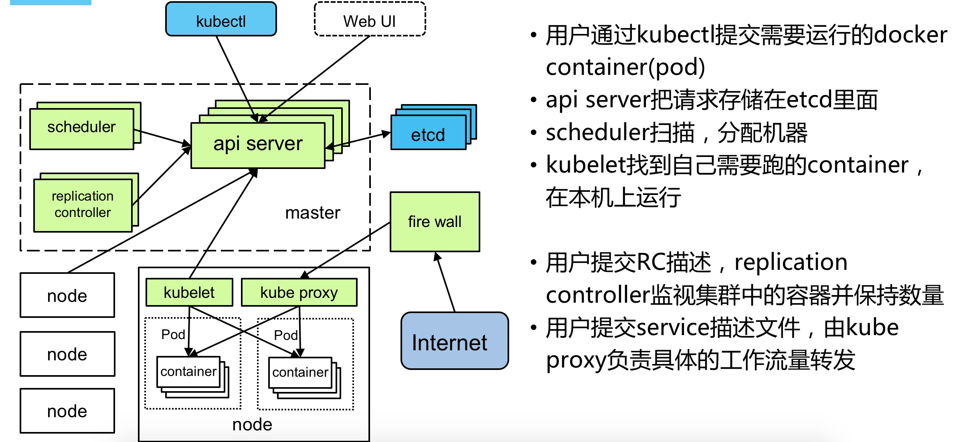
Kubernetes(k8s)介绍
Google开源的容器集群管理系统
部署运行、资源调度、服务发现和动态伸缩
容器编排，轻量级，开源，弹性伸缩，负载均衡

Slide 28
AngularJS前端应用
其它系统
MockJS(RAP)
Swagger
CAS
Spring Boot
Spring Cloud
MySQL
Redis
Mybatis
Druid
RabbitMQ
ELK
Docker
K8S
Linux

Slide 29
JAVA项目如何与现有项目整合
【异步】通过消息总线（RabbitMQ）
【同步】通过Restful API
消息总线
Banggood.com
JAVA项目1
ERP
JAVA项目2
EWS

Slide 30
谢 谢

